Slide 1
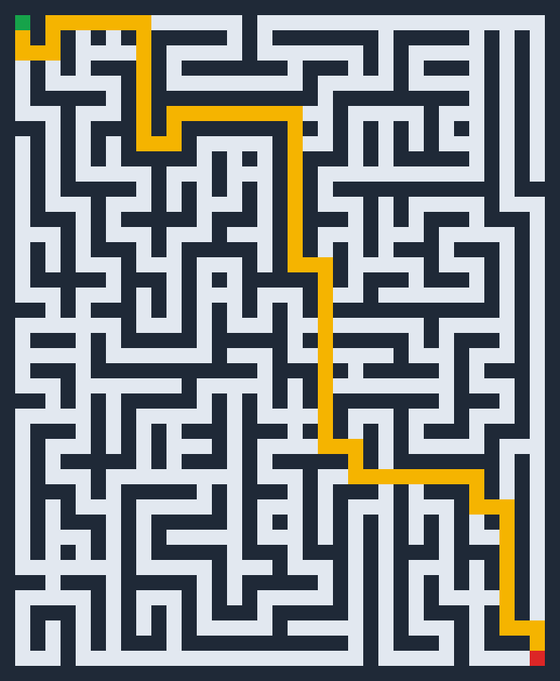
Explorador de Labirintos
BFS e DFS: o que muda ao procurar a saída?
Teoria dos Grafos | Tema 8 | Grupo 10
Engenharia da Computação
Matheus Ulrich Pontes, Mauricio Guilherme,
Pedro Oliveira e Gustavo de Paula Oliveira

Slide 2



O que queremos mostrar
Modelar
Implementar
Comparar
Transformar o labirinto em um grafo, guardado em lista de adjacência.
BFS e DFS escritos por nós, sem bibliotecas de grafos prontas.
Posições visitadas, comprimento do caminho e tempo, em experimentos reprodutíveis.
Pergunta central: qual algoritmo encontra o melhor caminho, e a que custo?

Slide 3
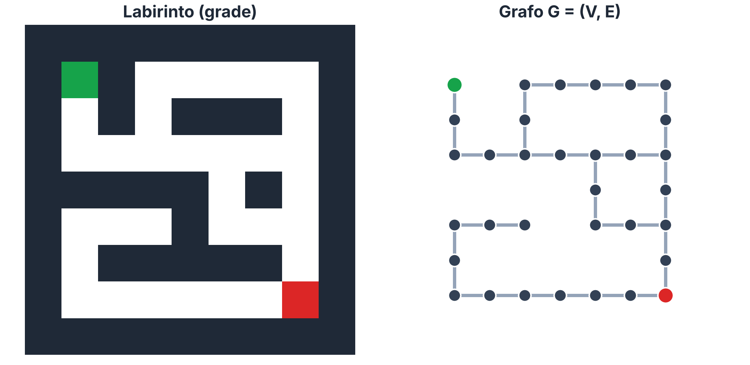
Do labirinto ao grafo
Posição livre
é um vértice
Passagem entre vizinhas
é uma aresta
Parede
posição bloqueada: não vira vértice
Estrutura de dados
lista de adjacência
Entrada até a saída
é um caminho; o nº de passos é o comprimento e o menor é a distância
Grafo simples, não dirigido e não ponderado: todo passo custa 1.

Slide 4
Por que lista de adjacência?
Pequeno 209 vértices
Médio 839 vértices
Grande 1.889 vértices
68×
271×
610×
menos posições na lista que na matriz
menos posições na lista que na matriz
menos posições na lista que na matriz
645 contra 43.681 posições
2.595 contra 703.921 posições
5.845 contra 3.568.321 posições
Cada posição tem no máximo 4 vizinhos: o grafo é esparso. A lista guarda só o que existe (|V| + 2|E|), a matriz guarda todos os pares (|V|²).

Slide 5


Dois jeitos de explorar
BFS
Busca em largura
DFS
Busca em profundidade
Estrutura: fila (o primeiro a entrar é o primeiro a sair)
Explora: por níveis de distância: 1, 2, 3 passos...
Caminho: sempre o menor (a distância, Aula 03)
Estrutura: pilha (o último a entrar é o primeiro a sair)
Explora: um caminho até o fim; volta no beco sem saída
Caminho: um caminho, sem garantia de ser o menor

Slide 6
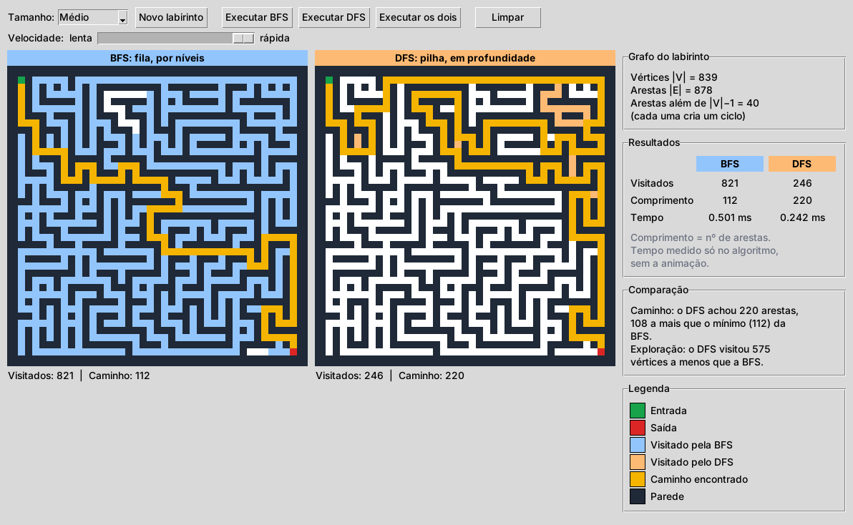
Demonstração ao vivo
1
Tamanho Médio, velocidade lenta
2
Clicar em "Executar os dois"
3
Comparar o caminho e as posições visitadas
Antes de rodar:
qual caminho será menor, o azul ou o laranja?
Interface: BFS à esquerda, DFS à direita, no mesmo labirinto.

Slide 7
Quanto maior o labirinto, maior a diferença
2,46×
caminho do DFS em relação ao da BFS no tamanho Grande (1,49× no Pequeno)
BFS: o menor caminho em 300 de 300 labirintos
DFS mais longo em 86%, 99% e 100% dos labirintos
100 labirintos por tamanho, sementes fixas

Slide 8
Sem ciclos, não há diferença
1,00×
Sem ciclos o labirinto é uma árvore (n − 1 arestas): só existe um caminho, então BFS e DFS coincidem.
2,16×
Com 80 ciclos, o caminho do DFS é mais que o dobro do mínimo: a BFS aproveita os atalhos.

Slide 9
O custo depende da posição da saída
O DFS visita menos que a BFS em:
21%
dos labirintos com a saída perto (10% da distância máxima)
56%
com a saída em posição aleatória
100%
com a saída no ponto mais distante
Resultado do cenário padrão (saída no canto oposto) não vale como regra geral.

Slide 10
Resumo da comparação
 | BFS | DFS
Caminho encontrado | Sempre o menor | 1,49× a 2,46× mais longo
Esforço de exploração | Cresce com a distância da saída (2% a 100% dos vértices) | Variável: de 28% a 52% dos vértices
Sem ciclos (árvore) | Só existe um caminho: os dois coincidem
Ordem dos vizinhos | Não altera o comprimento do caminho | Ordem aleatória: caminhos ainda mais longos (até 2,86×)
Limitações: um só gerador de labirintos, entrada fixa e 4 direções. Os resultados valem para este experimento.

Slide 11
Conclusão
1
Labirinto é grafo
posição livre = vértice, passagem = aresta, guardado em lista de adjacência.
2
BFS garante o menor caminho
e seu custo depende de quão longe está a saída.
3
DFS não garante o menor caminho
o caminho e o custo dependem do labirinto e da ordem dos vizinhos.
Grupo 10
Matheus Ulrich Pontes, Mauricio Guilherme,
Pedro Oliveira, Gustavo de Paula Oliveira

